Slide 1

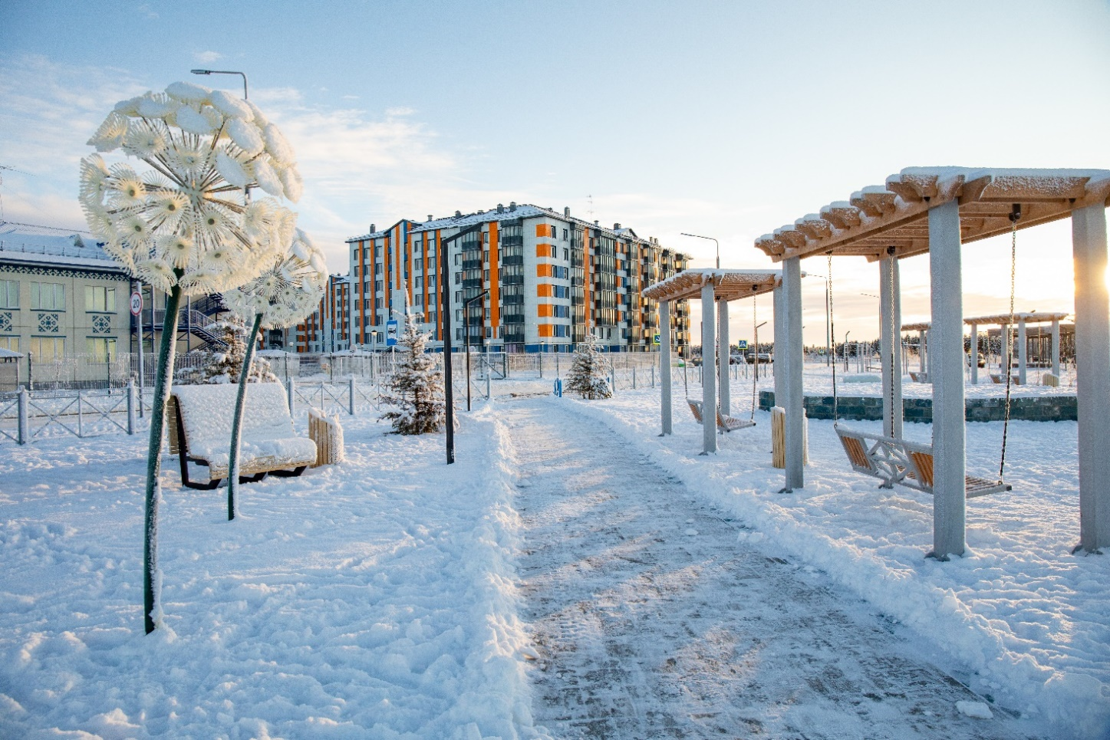
Арктика и комфорт – вещи совместимые
Глава Нарьян-Мара Олег Белак:
«Вопросы местного значения – это ежедневная комфортная и безопасная жизнь горожан. Актуальность этих задач в Арктике умножается на два.
Север – это место, где тривиальные
и даже возведённые в ранг закона решения зачастую не работают.
Муниципальной власти нужно искать новые подходы, которые обеспечат северянам безопасность и комфорт, сравнимые с существующими на территориях с благоприятным климатом».

Slide 2
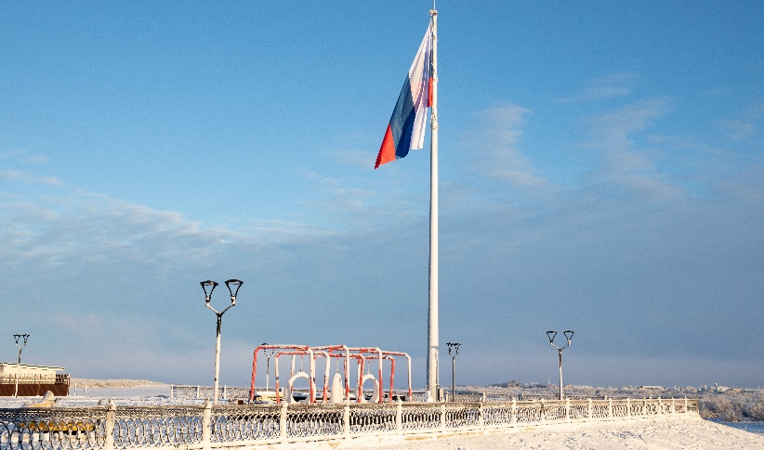
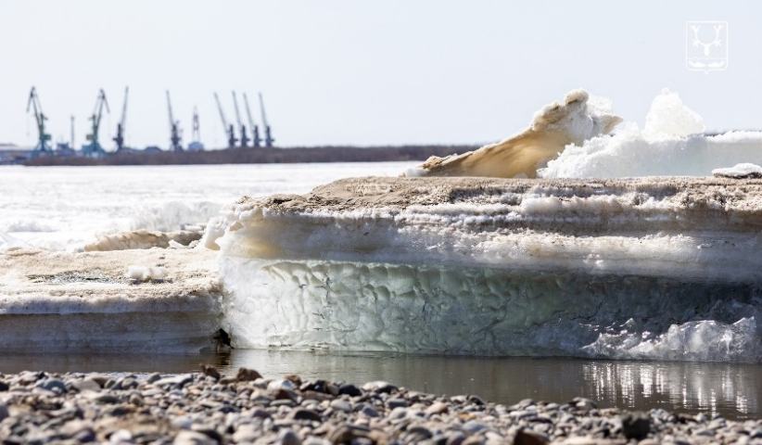
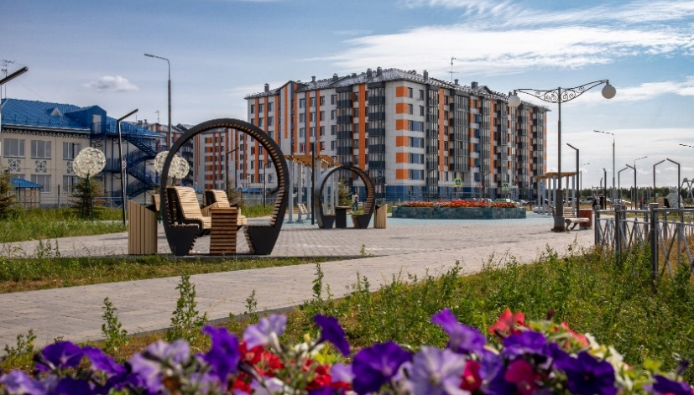
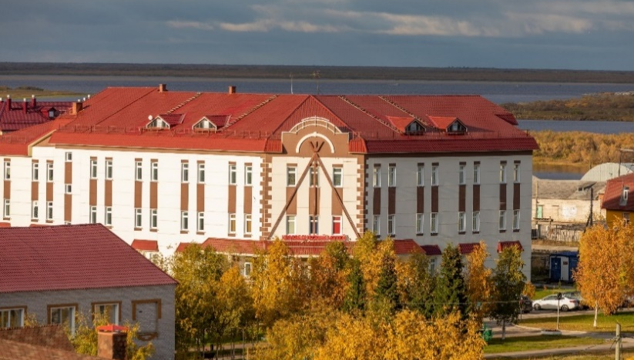
Нарьян-Мар, мой Нарьян-Мар –
городок не велик и не мал
Столица Ненецкого автономного округа, население – 24 266 человек
Транспортная доступность:
летом – река и море, зимой – зимник
Единственный город в европейской
части России без ж\д дороги
Зима длится 220-240 дней, весна – 20,
лето – 56, осень – 55 дней

Slide 3
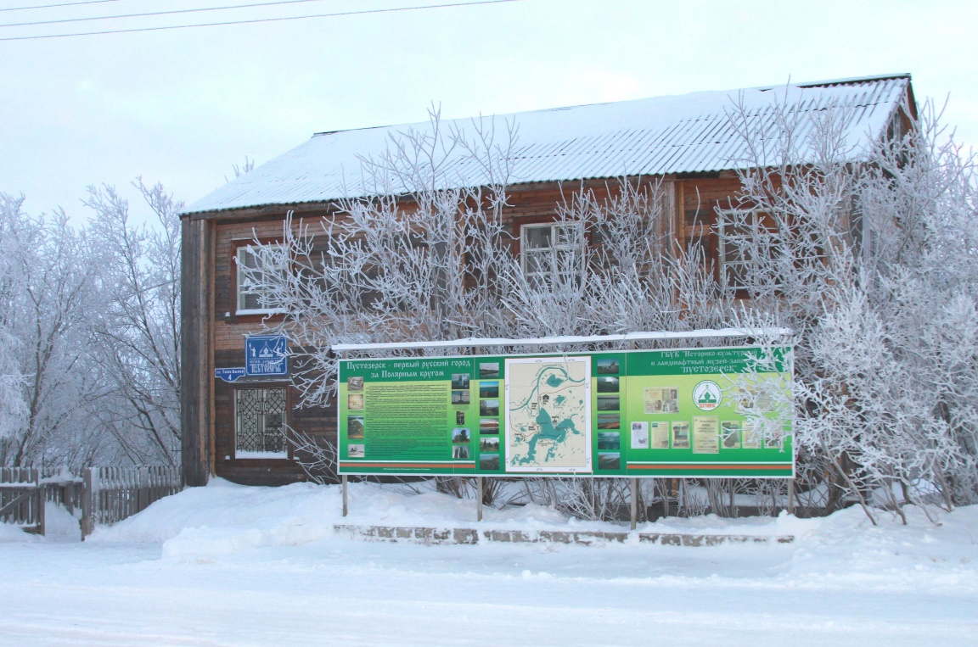
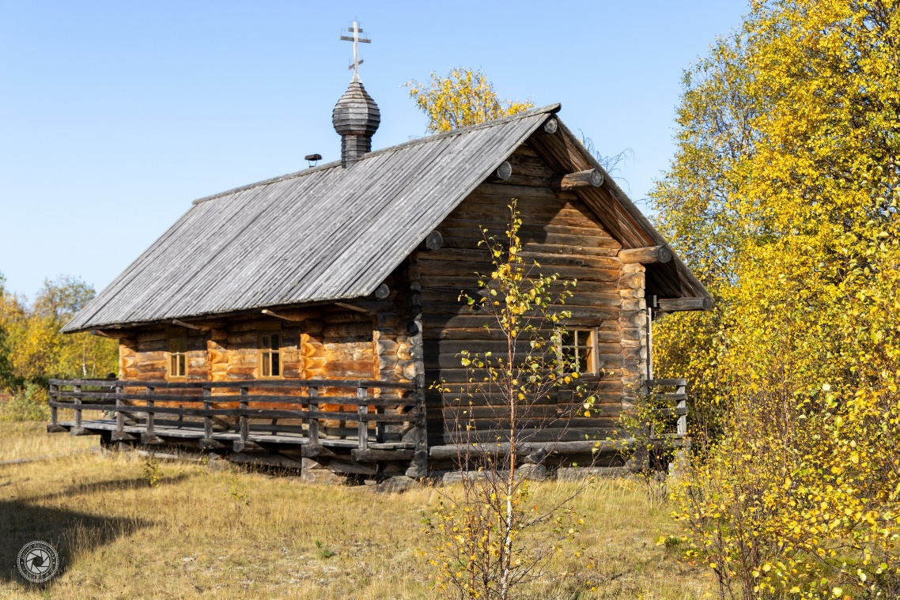
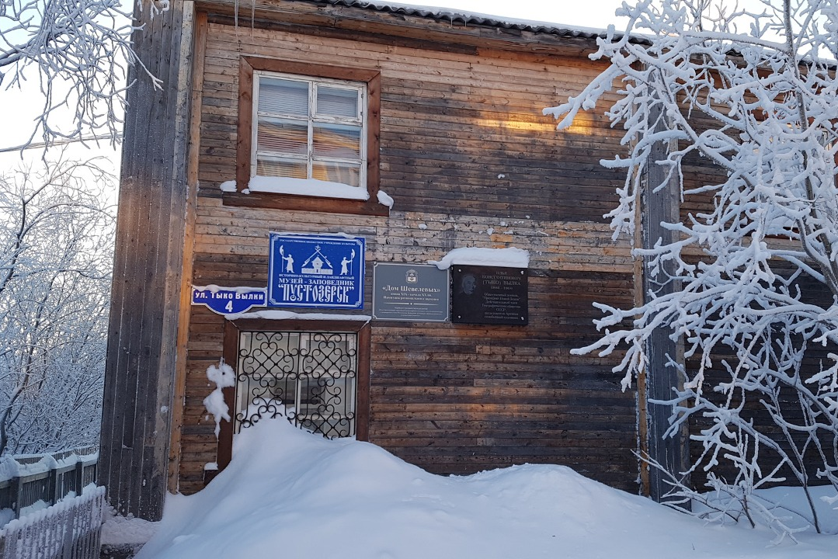
Нарья-Мар – правопреемник Пустозерска
Первый русский город за Полярным кругом и один из главных форпостов России в освоении Севера и Сибири появился в 1499 году.
Дом Шевелёвых перевезен в 1933 году, сегодня это дирекция и экспозиция
Историко-культурного и ландшафтного
музея-заповедника «Пустозерск».

Slide 4
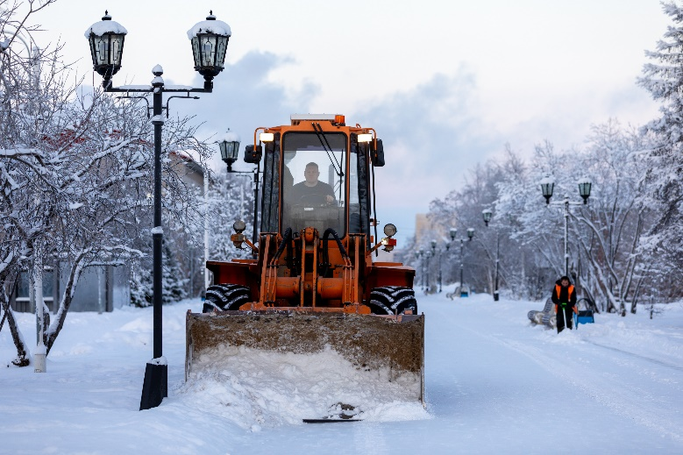
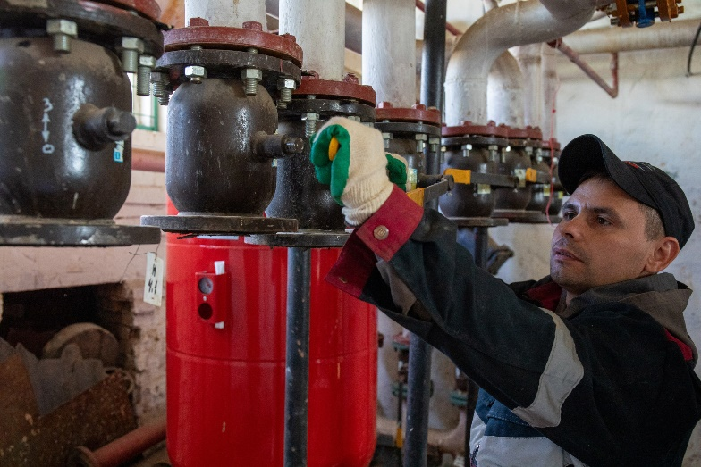
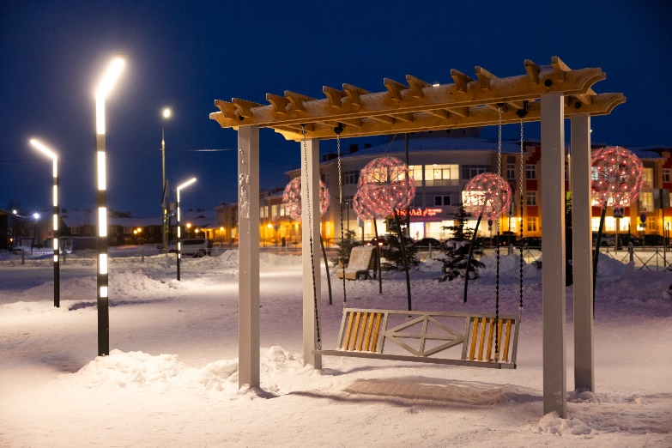
Город – сложный организм
5 муниципальных предприятий
в ответе за чистоту, порядок
и комфорт.
Жизненно важные задачи: тепло- и водоснабжение, энергоснабжение,
утилизация мусора.
Содержание города –
это про ответственность,
а не про доходность.

Slide 5
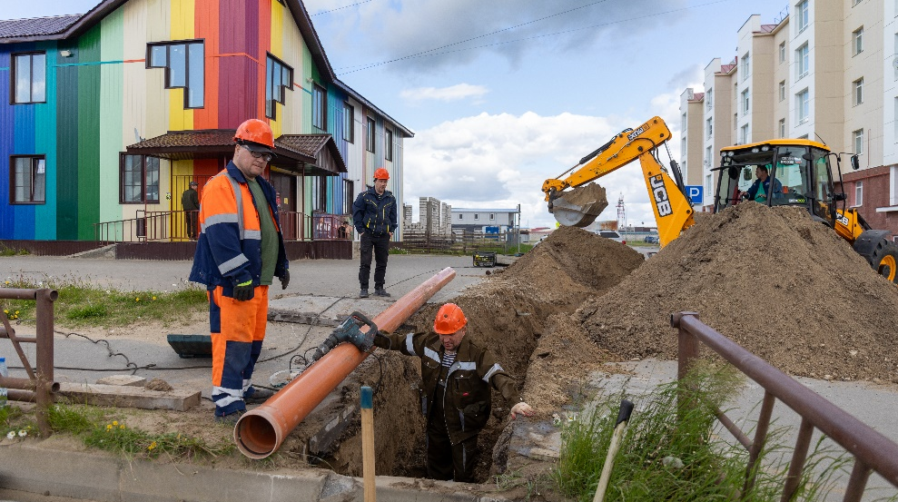
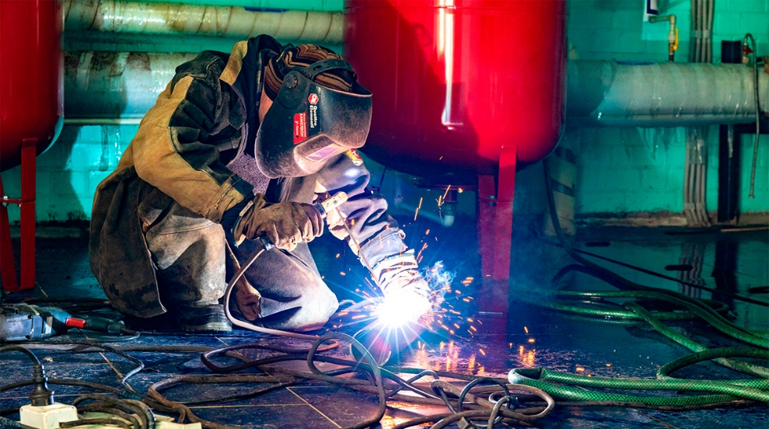
ПОК и ТС – стратегическое и уникальное
Осуществляет сразу несколько видов деятельности:
- выработка тепловой энергии,
- добыча подземной питьевой воды
и подача ее потребителям,
- транспортировка и очистка сточных вод,
- эксплуатация сетей теплоснабжения, водоснабжения и водоотведения
На модернизацию с 2020 года выделено около 500 млн рублей
Количество аварийных ситуаций снизилось в 5 раз

Slide 6
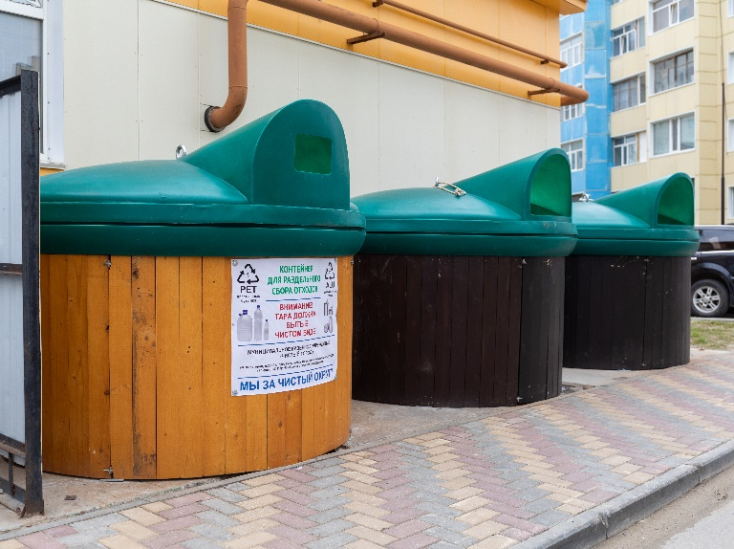
Мусорная реформа – общая задача
В технологической цепочке контейнер-вывоз-переработка
задействованы три муниципальных предприятия
МУП «Комбинат по благоустройству и бытовому обслуживанию
Региональный оператор
Замена и обслуживание
контейнерных площадок
МКУ «Чистый город»
Транспортировка мусора
на полигон ТКО
МУП «Нарьян-Марское автотранспортное предприятие»
Установлены 259 новых контейнеров

Slide 7
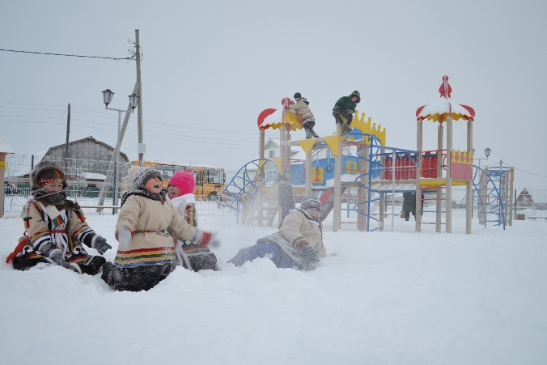
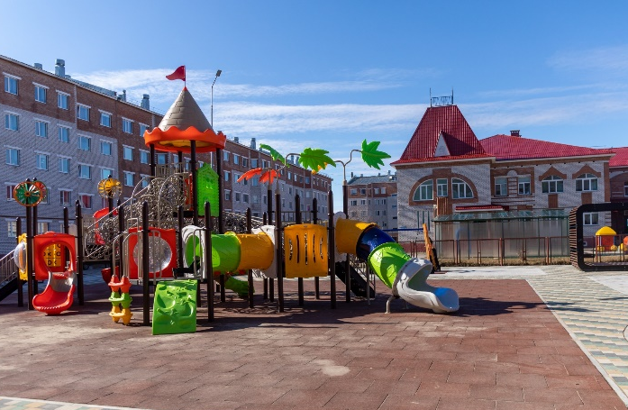
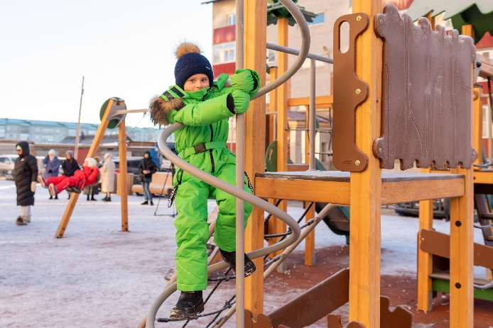
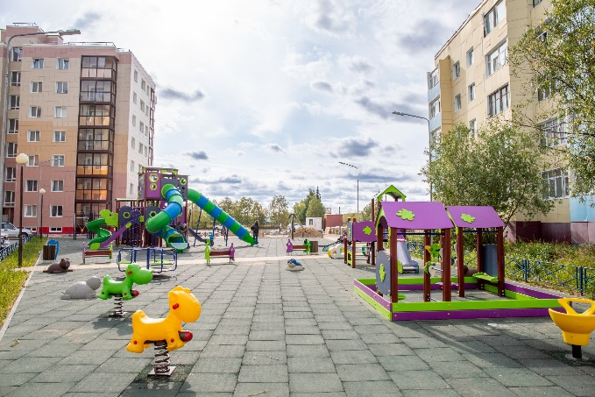
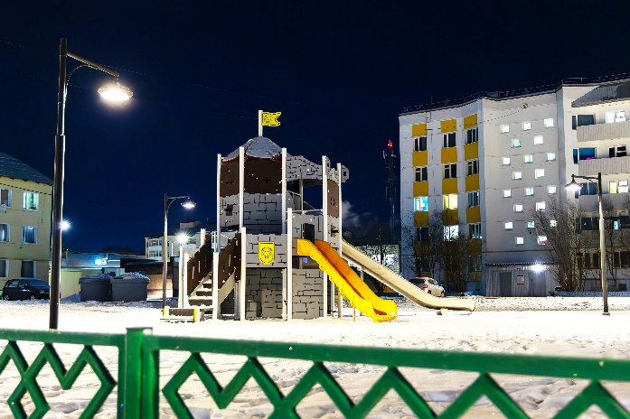
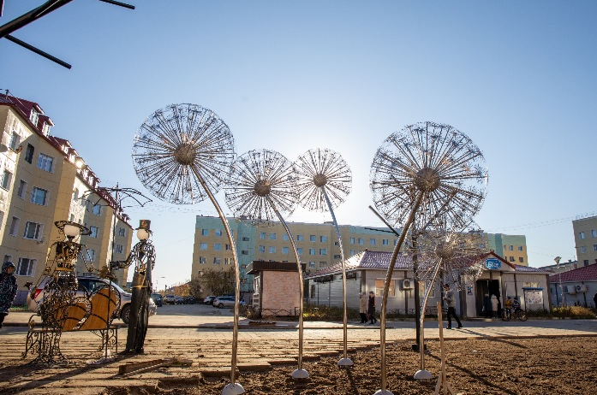
Комфортно жить не запретишь
С 2017 года благоустроены 23 территории
Старый аэропорт
Площадка у детсада «Радуга»
Двор дома на Рыбников
Двор дома на Первомайской
Сквер за стоматологией
Территория у «Близнецов»

Slide 8
Деньги – это возможности
Финансирование на ФКГС c 2017 по 2024 год
32 млн
34 млн
42 млн
30 млн
55 млн
53 млн
100 млн
131 млн

Slide 9
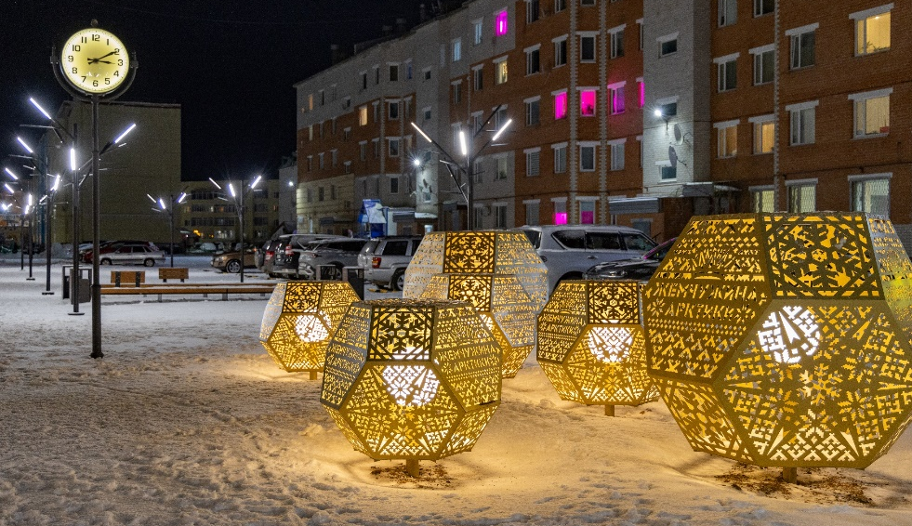
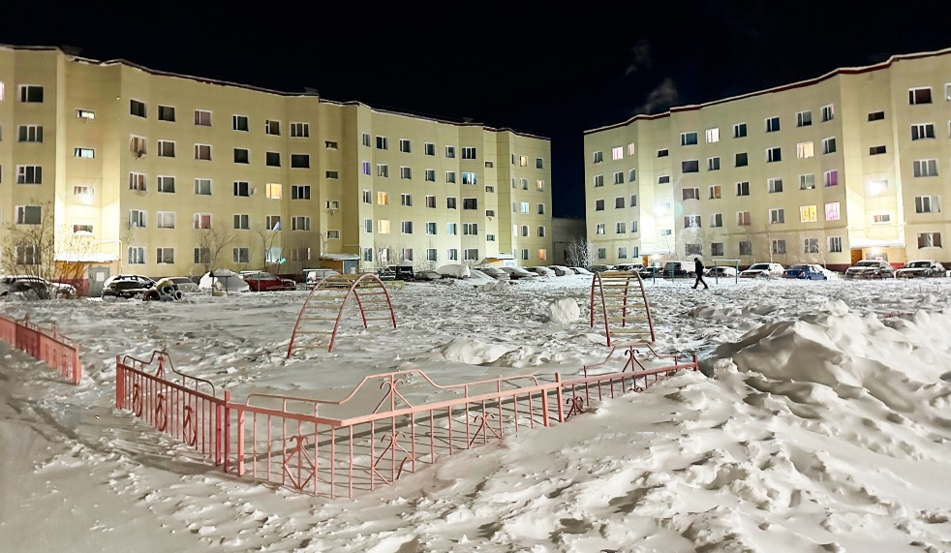
Границы и ответственность
С 2014 года полномочия
по земле окружные
Межевание под МКД по цоколю
Из 337 МКД 162 дома ветхие и аварийные
Проект отличается от конечного результата

Slide 10
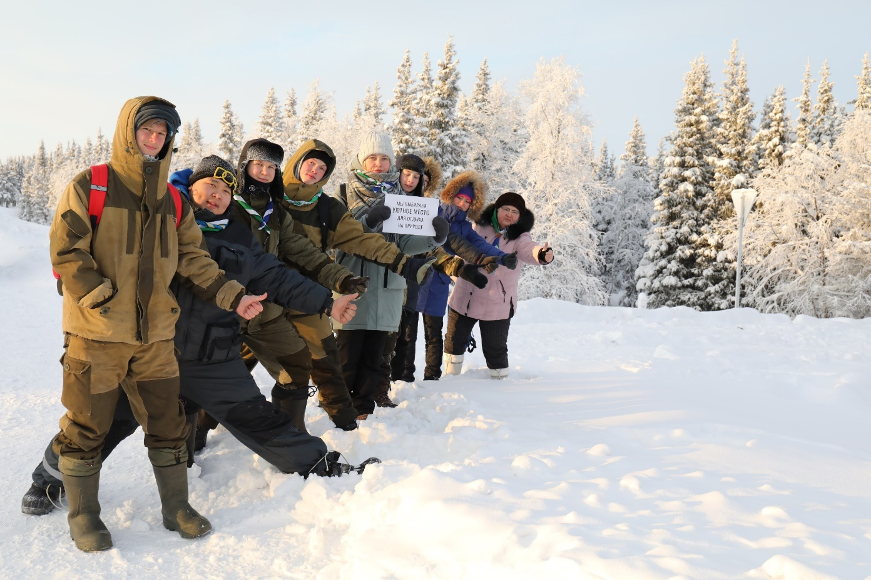
Комфортная среда объединяет
Рейтинговое голосование
за два года до реализации
Высокий уровень вовлеченности
горожан в рейтинговое голосование –
от 25% до 35% от взрослого населения
Депутатский и народный контроль
на всех этапах

Slide 11
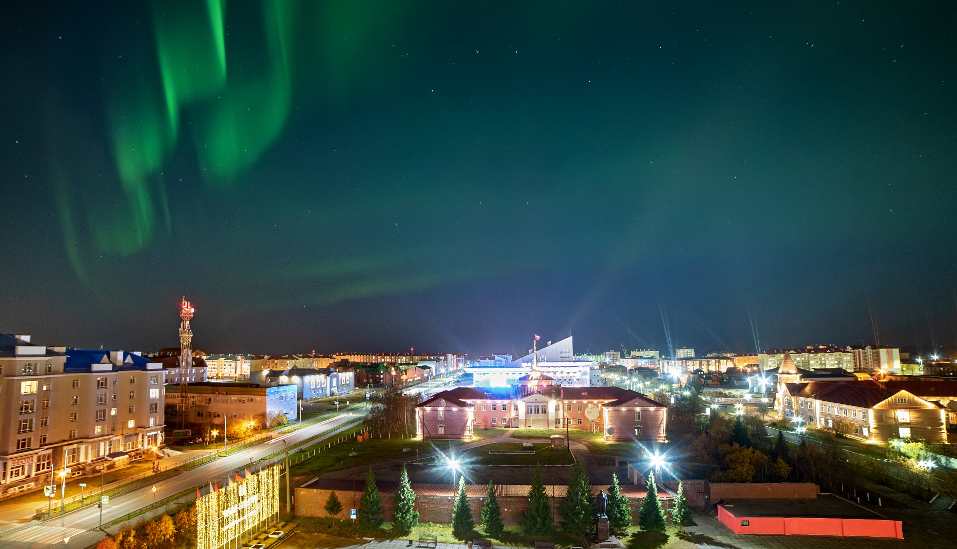
В Нарьян-Маре всегда рады гостям!
В Нарьян-Маре всегда рады гостям!

